Slide 1






LES PETITES CANAILLES
ANNEE 2024

Slide 2
L’ASSOCIATION
ASSOCIATION Loi 1901 organise l’Accueil de Loisirs et Périscolaire sur la Communauté de Communes du Vexin centre
Crée LE 1 SEPTEMBRE 2000 par Christelle Florin
Agrée Direction Départemental Jeunesse Engagement et Sports du Val d’Oise
L’association est subventionnée par différents partenaires :
- La commune
-La Communauté de Communes Vexin centre
- La Caisse d’Allocations familiales du Val d’Oise
-Le Conseil général du Val d’Oise
La gestion et le fonctionnement de l’association sont du seul fait du conseil d’administration composé de membres bénévoles et élus lors de notre Assemblée générale qui a lieu une fois par an.

Slide 3
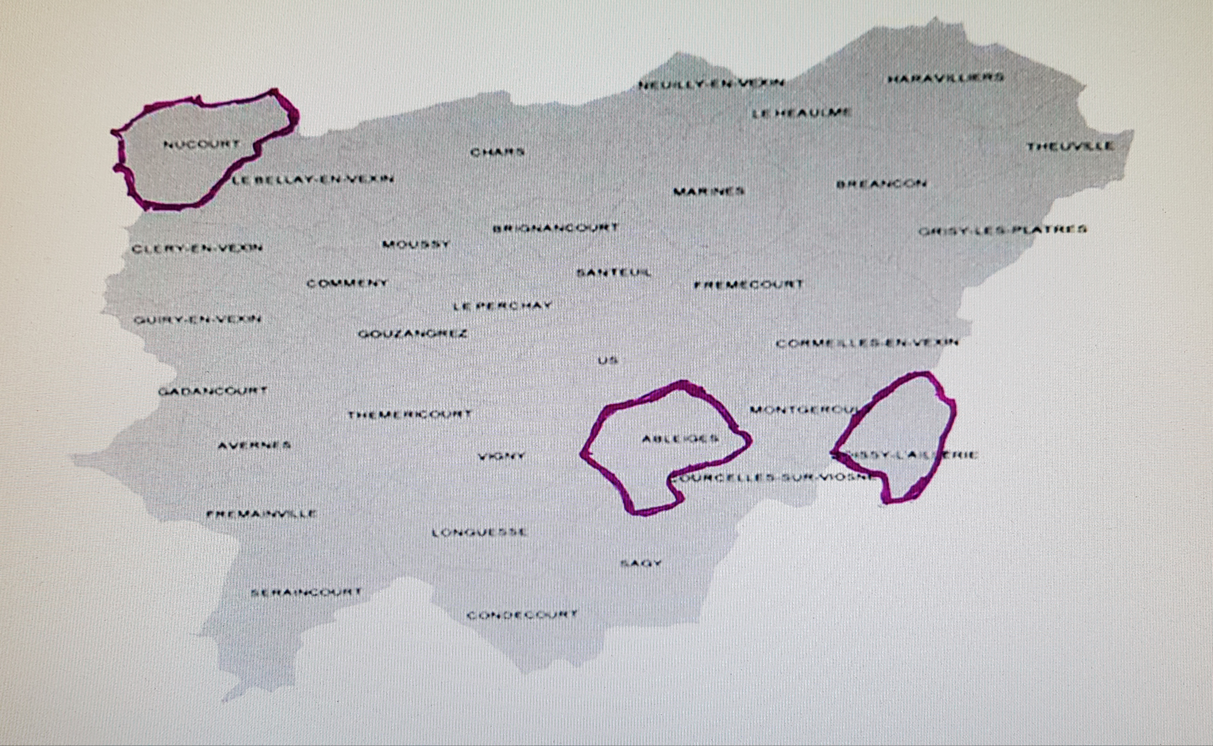
L’association à ce jour regroupe 3 structures situées:
ABLEIGES LA VILLENUEVE SAINT MARTIN
MERCREDIS/ VACANCES 1 SEMAINE SUR 2 /
ÉTÉ JUILLET
48 PLACES
CAMPS CESAR
NUCOURT
JUILLET UNIQUEMENT
40 PLACES
BOISSY L’AILLERIE
MERCREDIS / VACANCES ET PERISCOALIRE
75 PLACES
Nous avons sur la structure un règlement intérieur qui reprend le fonctionnement de la structure celui-ci est commun aux 3 structures. La facturation est à l’heure et la gestion générale se fait via domino web sur le logiciel Diabolo. Les familles ont accès à un espace personnel sur le Portail Famille (inscriptions, dossiers…) afin d’être autonome.
De même que les tarifs sont fonction du quotient familial et identiques sur les 3 accueils de loisirs à savoir :
MERCREDI ET VACANCES SCOLAIRES STRUCTURE BOISSY L'AILLERIE/ABLEIGES ET NUCOURT
TRANCHES QUOTIENT |  | JOURNEE |  | JOURNEE POUR 10H FACTUREE |  | A BOISSY L'AILLEIRE UNIQUEMENT DEMI JOURNEE 5H FACTUREE
0-416,00€ |  | 1,15€/HEURE |  | 11,50€ |  | 5,75 €
417,00€-530,00€ |  | 1,30€/HEURE |  | 13,00 € |  | 6,50 €
531,00€-637,00€ |  | 1,45€/HEURE |  | 14,50 € |  | 7,25 €
638,00€-858,00€ |  | 1,60€/HEURE |  | 16,00 € |  | 8,00 €
859,00€-1080,00€ |  | 1,75€/HEURE |  | 17,50 € |  | 8,75€
1081,00€-+ |  | 1,95€/HEURE |  | 19,50€ |  | 9,75 €
 |  | TOUTE HEURE ENTAMEE EST DUE
 | SUPPLEMENT SORTIES
 | DE 6,00€ A 8,00€ PAR SORTIE
Il existe des tarifs extérieurs à la CCVC sur 2 quotients à la demande de la CAF.

Slide 4
ORGANIGRAMME DU BUREAU DE L’ASSOCIATION
Président(e)
Trésorier(e)
Secrétaire
Membre 1

Slide 5
ORGANIGRAMME DES CENTRES DE LOISIRS
Directrice de l’Association
Directrice du centre de Boissy
Directrice adjointe
4 Animateurs
Directrice du centre d'Ableiges
Directeur Adjoint
2 Animateurs

Slide 6
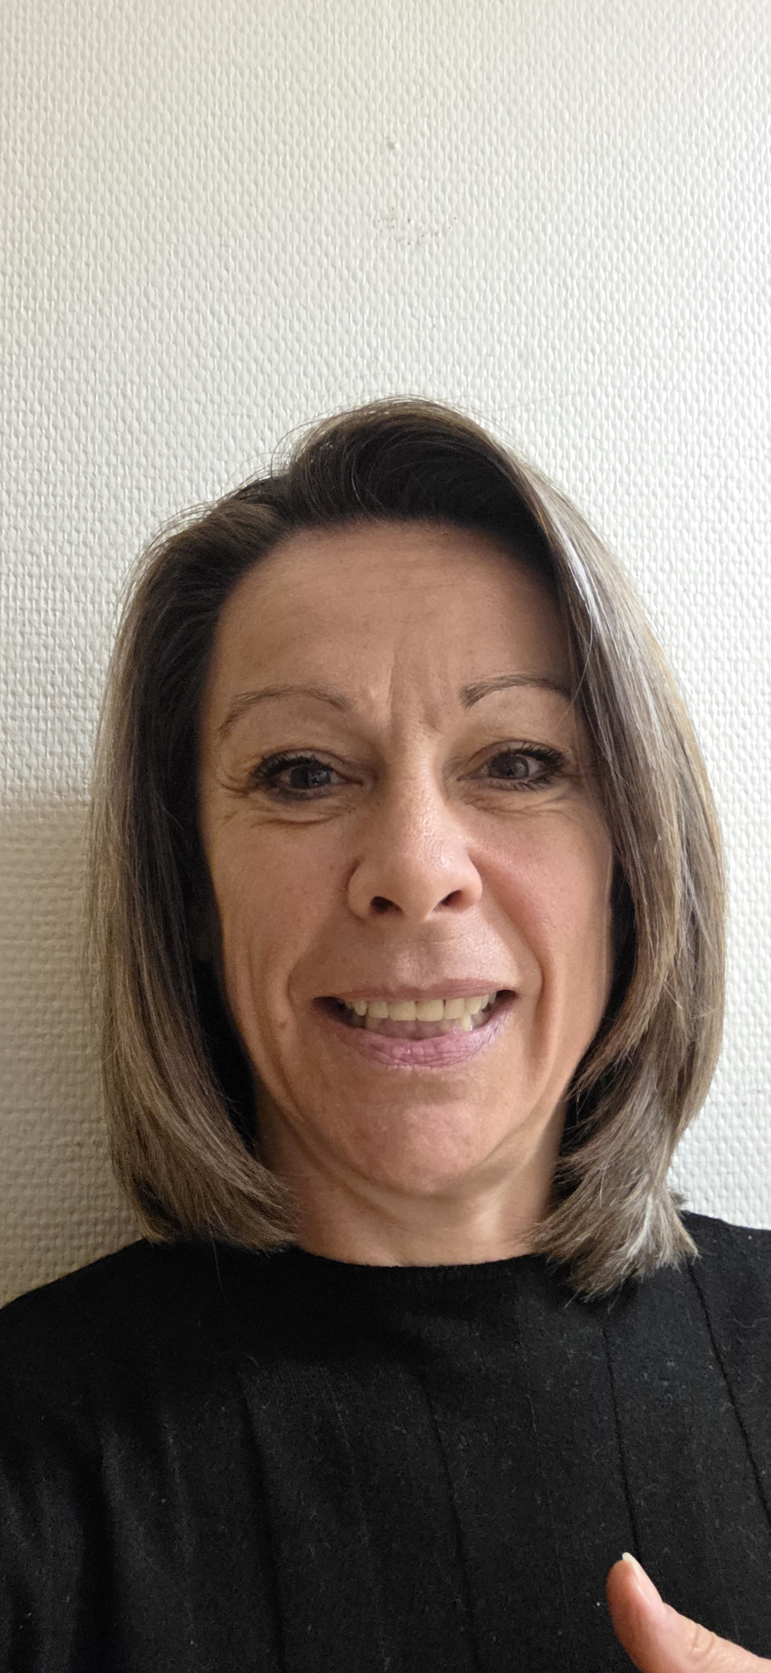




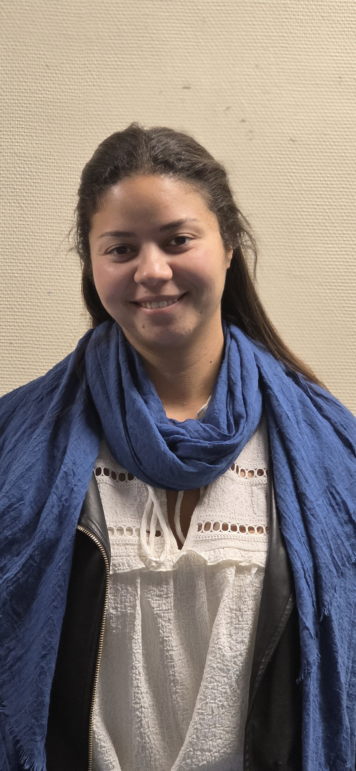
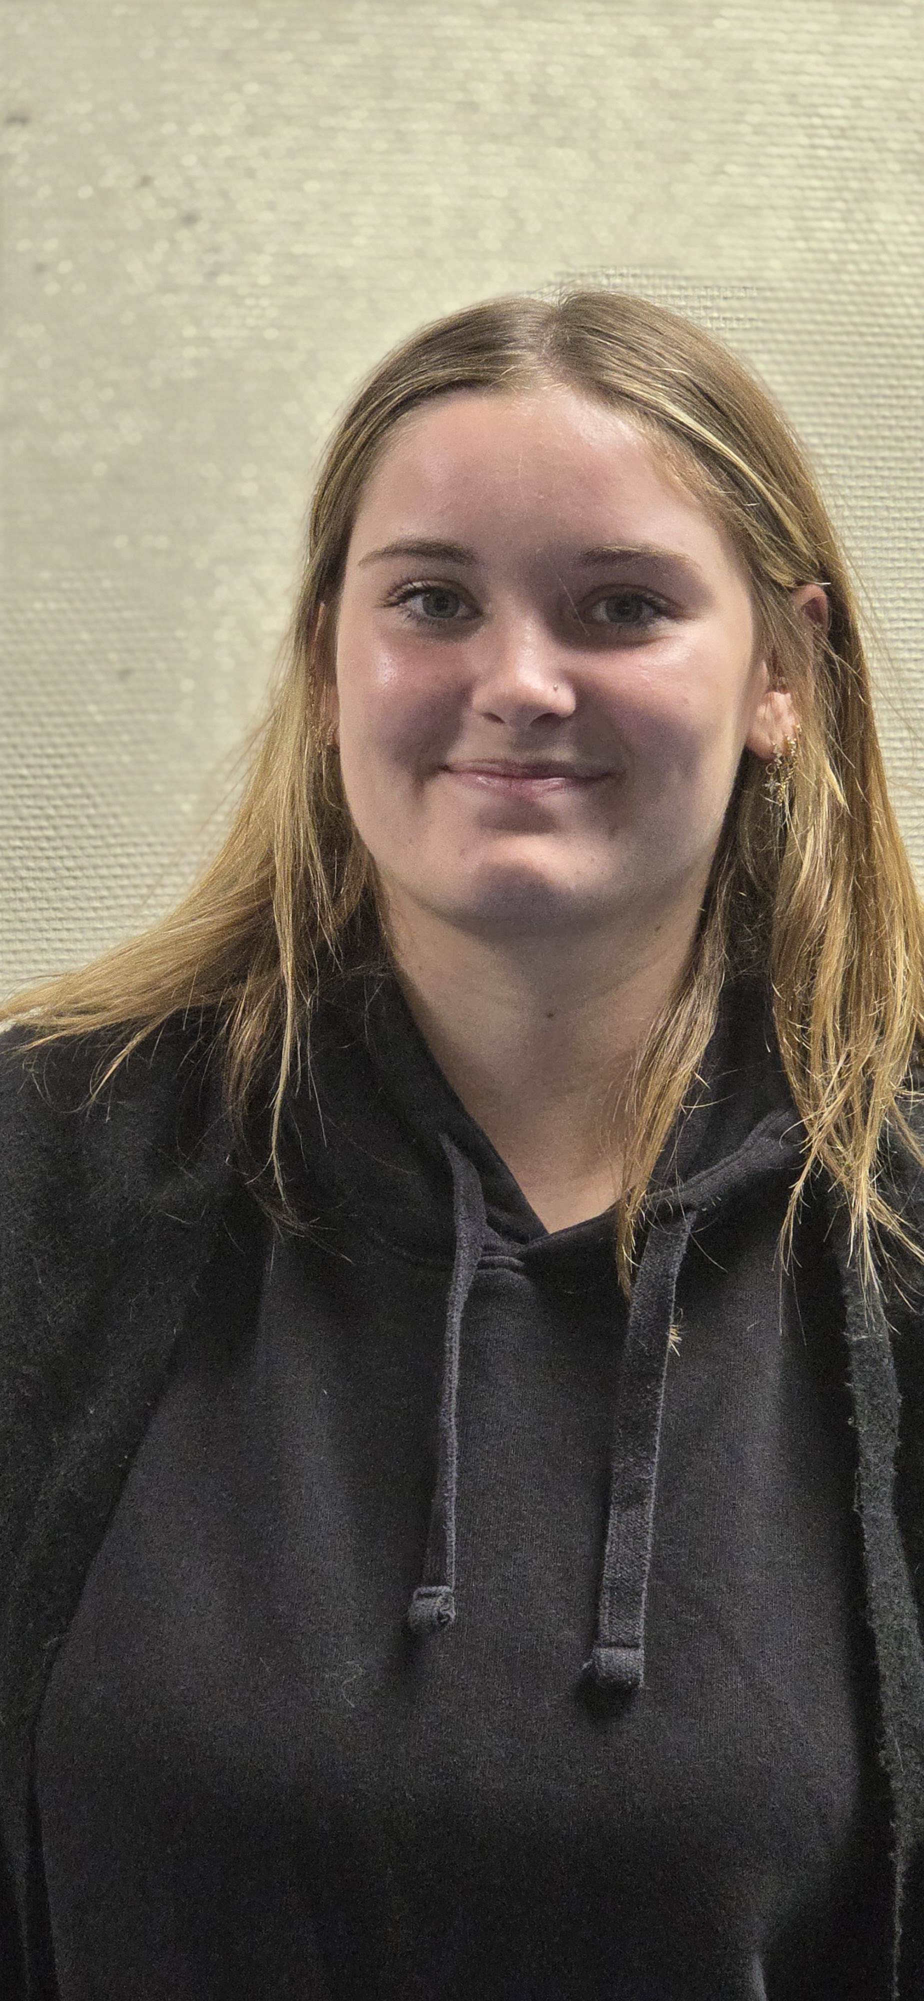
TROMBINOSCOPE DES EQUIPES 2024/2025
Frédérique
Directrice Boissy
Aïsmounde
Directrice adjointe Boissy
Clovis
Animateur maternelle
David animateur élémentaire
Virginie Directrice La Villeneuve
Lina Directrice adjointe
Amandine animatrice maternelle

Slide 7
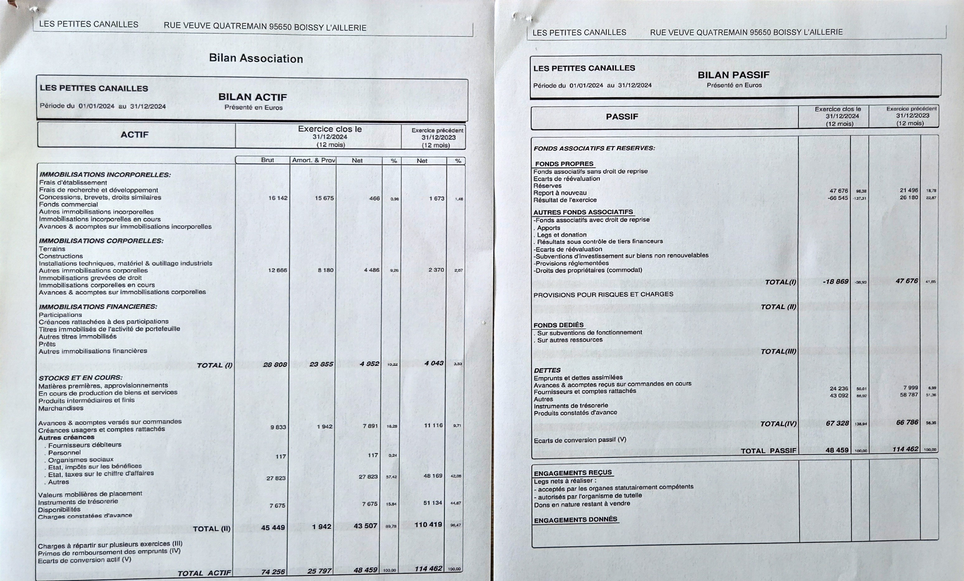

Slide 8
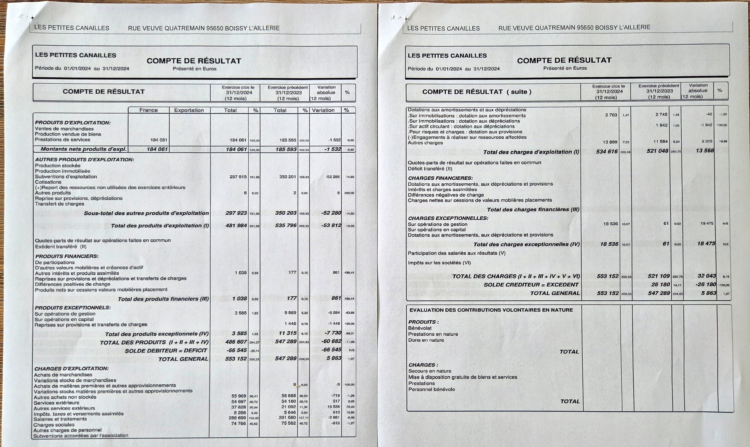

Slide 9
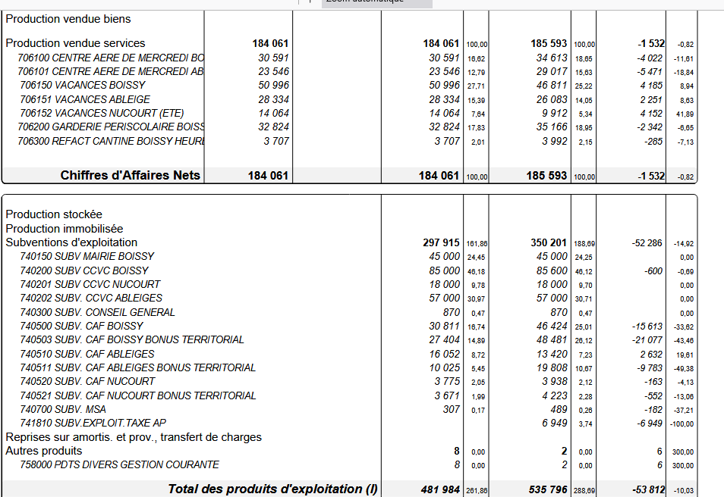

Slide 10
Le compte de résultat fait apparaitre un déficit net de - 67328 €uros.
L’année 2024, est marquée par l’augmentation des tarifs pour le centre de loisirs.
Nous avons embauché de façon définitive un animateur supplémentaire (Bottière Clovis) depuis le 01 /09/2024.car il arrivait en fin de CDD et le poste était nécessaire seule particularité, il ne travaille pas sur les congés scolaires.
L’activité des structures est bonne nous constatons une légère baisse du chiffre d’affaires par rapport à 2023 malgré l’augmentation des tarifs. Une baisse des recettes notamment sur les mercredis. A l’inverse une augmentation des recettes sur Nucourt directement lié à la nouvelle tarification.
Les subventions pour l’année 2024, nous constatons une baisse de celle-ci environ 52280 € de moins qu’en 2023 notamment les subventions CAF. Celles sont calculées sur le nombre d’heures réalisées par activité. Nous constatons que les familles laissent les enfants moins longtemps en garde afin de limiter le coût.
Pour 2025, Nous allons de nouveau faire une augmentation des tarifs sur toutes nos activités périscolaires et centre de loisirs ainsi que les sorties…afin d’essayer de rééquilibrer les comptes sur plusieurs années. Nous envisageons de demander des subventions supplémentaires à la Communauté de Commune et envisageons de revoir celle de la commune pour le périscolaire.

Slide 11
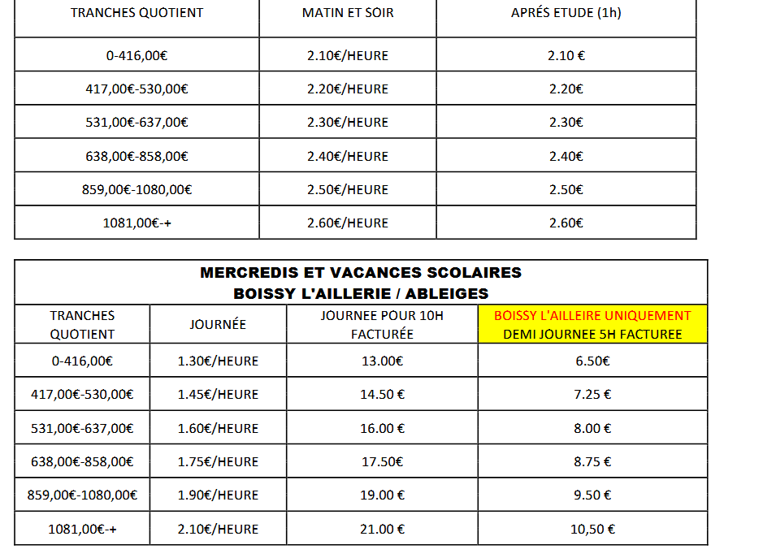

Slide 12
Au 31/12/2024, les familles devaient à l’association 7628.73 €. Les familles étant pour les ¾ prélevés le reste à payer est moins important.
Les produits constatés d’avance pour la Caf sur l’année 2023 laisse apparaitre un manque à gagner de 18238.52€ sommes que l’association ne percevra pas.
Loyer sur la commune de Boissy reste à payer 8786.50€ sur 2024.
La trésorerie disponible au 31/12/2024 est 7675.44€
La situation actuelle ne va pas s’arranger dans les années à venir puisque, nous avons des subventions au niveau de la Communauté de Communes qui n’évoluent pas. L’association n’a plus de fonds propre pour faire face à des situations exceptionnelles. Nous travaillons avec des effectifs limités par la Ccvc soit 35 élémentaires et 32 maternelles sur Boissy pour 75 places, sur Ableiges 24 élémentaires et 24 maternelles pour 64 places possibles.(idem pour 2025)
Nous avons également cette année 2024 commencer la migration de notre logiciel vers la dernière version avec un portail famille qui permettra une certaine autonomie aux familles cout 9603,00€ avec une subvention d’investissement obtenue auprès de la CAF de 4381€ qui sera versée en 2025 à la fin de la mise en place de celui-ci

Slide 13
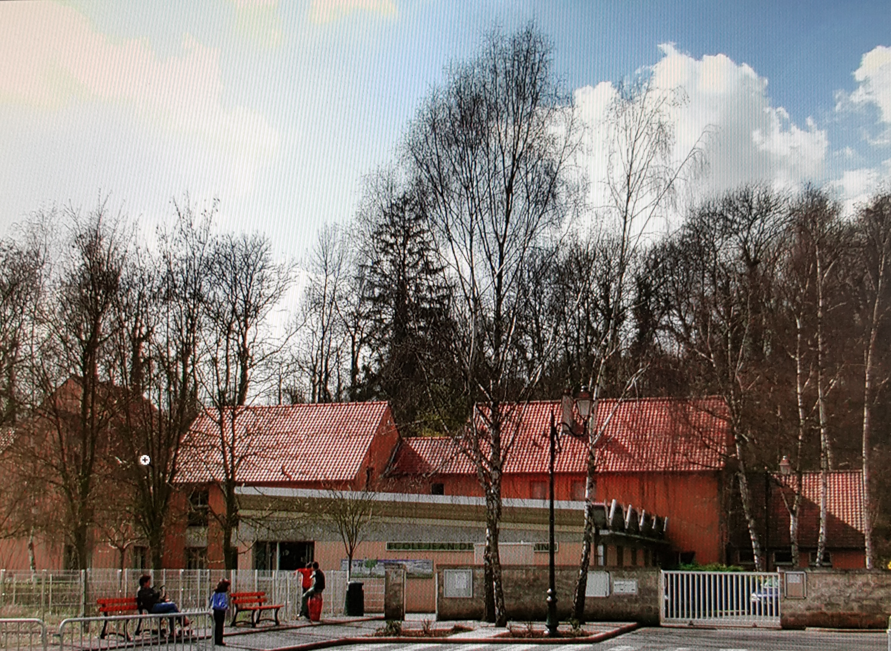
L’ACCUEIL DE LOISIRS SUR BOISSY

Slide 14
ACCUEIL DE LOISIRS DE BOISSY L’AILLERIE
MERCREDI
67 places
3/13 ANS
JOURNEE 7h30/19h00
DEMI JOURNEE APRES-MIDI
11H30/19H00
DEMI JOURNEE MATIN 7H30/13H30
VACANCES SCOLAIRES JOURNEE 7H30/19H00 UNIQUEMENT
VACANCES D’OCTOBRE
2 SEMAINES
VACANCES D’ÉTÉ
JUILLET / AOUT FERMPETURE
DU 1 AU 19 AOUT
VACANCES DE FEVRIER 2 SEMAINES
VACANCES DE DECEMBRE
1 SEMAINE
VACANCES D’AVRIL
2 SEMAINES

Slide 15
L’ANNEE 2024 A BOISSY L ’AIILERIE
34 MERCREDIS
7H30/19H00
28 JOURS DE PETITES VACANCES SCOLAIRES FEVRIER/AVRIL OCTOBRE DECCEMBRE
7H30/19H00
24 JOURS
ÉTÉ 2024
JUILLET/AOUT
7H30/19H00
STRUCTURE DE 75 PLACES
ENFANTS DE 3/13 ANS

Slide 16
PROJET DE LA STRUCTURE
Objectifs pédagogiques
Encourager le mieux vivre ensemble
Développer et favoriser l'expression et l'imaginaire
Sensibiliser et inciter aux gestes écocitoyens
Développer et respecter les notions d’hygiènes
Entretenir sa santé par la pratique d’une activité sportive régulière

Slide 17
Nos valeurs
Le respect des règles
La tolérance
Le loisir pour tous
Le respect des autres et de soi-même

Slide 18
LES ANIMATIONS DE L’ANNEE 2024 Boissy l’aillerie
PROJET D’ANIMATION 2024
ÉLÉMENTAIRE 6-11 Ans
«LE SPORT DANS TOUS SES ÉTATS»
MATERNELLE 5-6 Ans
«Le potager des petites canailles»
MATERNELLE 3-4 Ans
«Disney»
Sorties/interventions
Tennis club de Boissy (enfants de CP)
Structures gonflables
L’espace Rambouillet
TOSLYLAND (mater)
Accrobranches des peaux rouges

Slide 19
LES PROJET POUR L’ANNEE 2025 Boissy l’aillerie
PROJET ANIMATION 2025
MATERNELLE
4/5 ans
Développer l’éveil et la motricité fine
ÉLÉMENTAIRE 6/8 ANS
Jeux et sport traditionnels du monde
ÉLÉMENTAIRE 8/10 ANS
Les us et coutumes dans le monde
MATERNELLE 3/4 ans
Développer l’éveil chez les enfants de petite section
MATERNELLE
5/6 ans
Développer la motricité fine

Slide 20
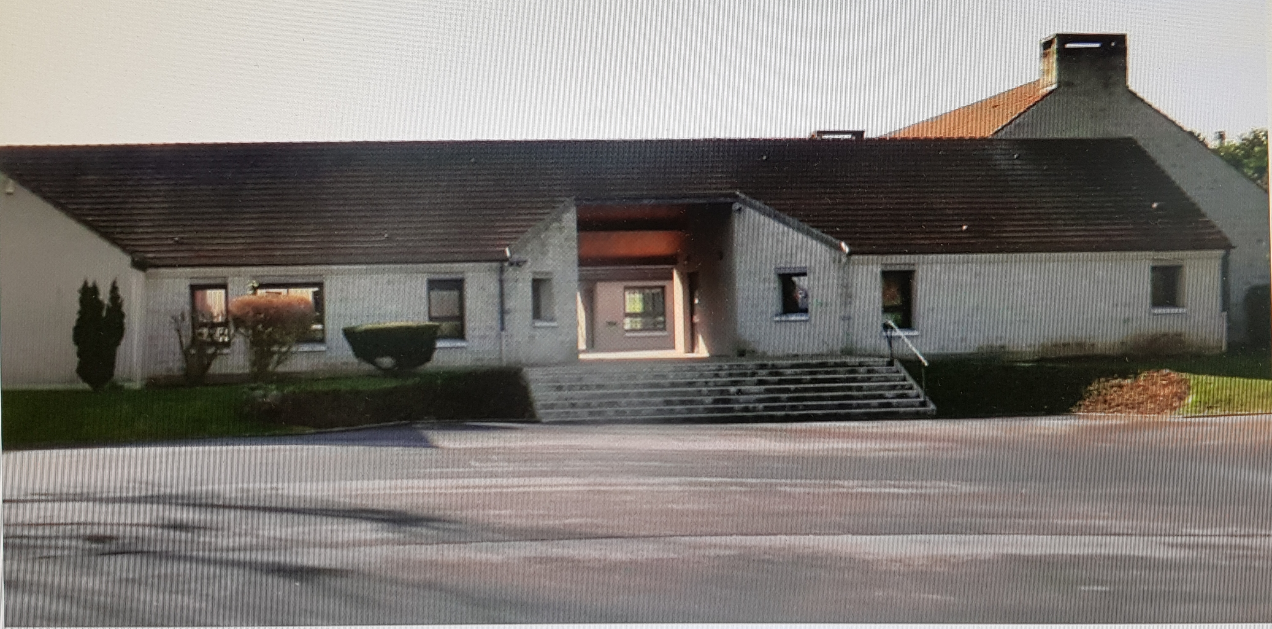
L’ACCUEIL DE LOISIRS A LA VILLENEUVE SAINT MARTIN

Slide 21
L’ANNEE 2024 A ABLEIGES
34 MERCREDIS
7H30/19H00
40 JOURS DE PETITES VACANCES SCOLAIRES FEVRIER/AVRIL OCTOBRE
7H15/19H00
25 JOURS
ÉTÉ 2024
JUILLET/AOUT
7H15/19H00
STRUCTURE DE 48 PLACES
ENFANTS DE 3/13 ANS

Slide 22
L’EQUIPE D’ABLEIGES
Directrice
Directeur adjoint
Animateur
Animateur
Animateur

Slide 23
PROJET DE LA STRUCTURE
Objectifs pédagogiques
Développer le vivre ensemble dans le respect de l’autre de ses différences
Favoriser l’autonomie et la responsabilisation.
Laisser l’enfant être acteur de sa vie quotidienne;
Développer sa créativité et sa confiance en soi.
Identifier et appliquer les gestes écocitoyen..

Slide 24
Nos valeurs
FAVORISER L’EPANOUISSEMENT INDIVIDUEL AMENER EXPLOITER LE POTENTIEL DE CHAQUE ENFANT
FAVORISER LA COOPERATION DEVELOPPER L’ESPRIT D’EQUIPE ET LA BIENVEILLANCE
SENSIBILER ET INCITER AUX GESTES ECO-CITOYEN
LA LAÏCITE MIEUX VIVRE ENSEMBLE

Slide 25
LES ANIMATIONS DE L’ANNEE 2024 ABLEIGES
PROJET D’ANIMATION 2024
ÉLÉMENTAIRE 6-11 Ans
«DECOUVERTE DE L’ART VISUEL »
MATERNELLE 5-6 Ans
« CREATION D’INSTRUMENT DE MUSIQUE »
MATERNELLE 3-4 Ans
« A LA DECOUVERTE DU MODELAGE »
Sorties/interventions
Intervenante POTIERE
Structures gonflables
Sortie collective « ESPACE RAMBOUILLET »
TOLYSAND (mater)
Accrobranches AVENTURLAND
(PRIMAIRES)

Slide 26
LES PROJETS POUR L’ANNEE 2025 ABLEIGES
PROJET ANIMATION 2025
MATERNELLE
4/5 ans
Développer l’éveil et la motricité fine
ÉLÉMENTAIRE 6/8 ANS
INITIATIATION AU CANEVAS
ÉLÉMENTAIRE 8/10 ANS
JEUX ET SPORT COLLECTIF
MATERNELLE 3/4 ans
Développer l’éveil sensoriel.
MATERNELLE
5/6 ans
DEVELOPPER LE SENS ARTISTIQUE DE LA MUSIQUE

Slide 27
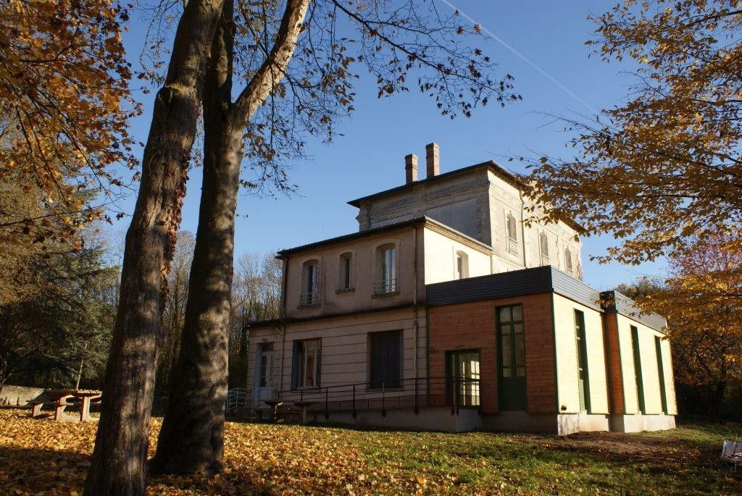
CAMP DE CESAR 2024
Le centre de loisirs sur Nucourt est ouvert pour cette année 2024 du 8 juillet au 2 aout 2024. Nous avons accueilli 16 maternelles et 24 élémentaires.

Slide 28
NUCOURT 2024
ADJOINTE
3
ANIMATEURS
DIRECTEUR
STRUCTURE DE 40 PLACES
7H30/19H00
16 PLACES MATERNELLES
24 PLACES ELEMENTAIRES
OUVERTURE EN JOURNEE UNIQUEMENT

Slide 29
LES ANIMATIONS DE L’ANNEE 2024 A NUCOURT
ELEMENTAIRES: DISNEY/PIXAR
SORTIES:
- ATRELIER POTERIE
-ESCAPE GAME
- AVENTURELAND
- TOLYSLAND
- STRUCTURE GONFLABLE
- PARC ANIMALIER
- RANDO ECOLO
LES ANIMATIONS
2024
MATERNELLES:
VOYAGE

Slide 30
L’association « LES PETITES CANAILLES » vous remercie de votre Attention et de votre Soutien

